Slide 1
Redes de Petri
Prof. Sérgio Luis Cechin

Slide 2
1. Introdução
Modelagem de sistemas concorrentes com restrições de paralelismo
Propriedades da modelagem
  estáticas: círculos, barras e arcos dirigidos
  dinâmicas: marcas (tokens)
Círculos ⇒ são os lugares (places)
Barras ⇒ são as transições (transitions)
Arcos dirigidos ⇒
  lugares → transições
  transições → lugares

Slide 3
Exemplo
Entradas
Saídas
p1
p3
p1
t2
t1
•
t3
p2
t1
t2
p3
t2 t3
t3
t1
t2
t1
p1
p2
t2
p2
p1 p3
t3
p3
p3
p2

Slide 4
2. Propriedades dinâmicas
As marcas devem ser movidas quando dispara (firing) a transição que lhe permite o movimento
Uma transição deve estar habilitada (enabled) para disparar
  todos os lugares de entrada da transição devem possuir, pelo menos, uma marca
O disparo da transição é feito da seguinte forma:
  remove-se uma marca de cada lugar de entrada
  acrescenta-se uma marca a cada lugar de saída

Slide 5
2.1. Disparo de transição
t1
t1
•
•
t2
t2
⇒
t3
t3
- Transições habilitadas = {t1}
- t2: dois lugares como entradas mas apenas um com marca
t3: possui apenas um lugar como entrada mas sem marca

Slide 6
2.2. Interferência entre transições (não-determinismo)
t1
•
t2
- transições habilitadas = {t1, t2}
- uma transição vai disparar primeiro, desabilitando a outra

Slide 7
Dois resultados possíveis
t1
t1
•
t2
t2
•
disparo de t1
disparo de t2
- o resultado final é função da ordem de disparo das transições
- as transições t1 e t2 estão em conflito:
o disparo de uma desabilita a outra

Slide 8
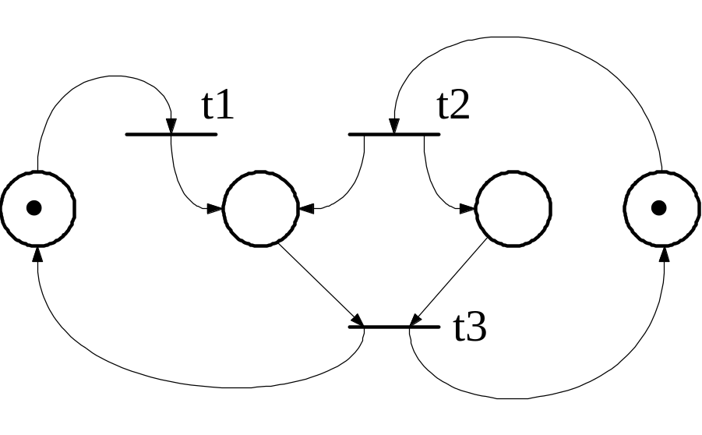
2.3. Independência dos disparos (localidade dos disparos)
- transições habilitadas = {t1, t2}
- qual transição deve disparar primeiro?
(i) Não é relevante
(ii) Configuração aceitável

Slide 9
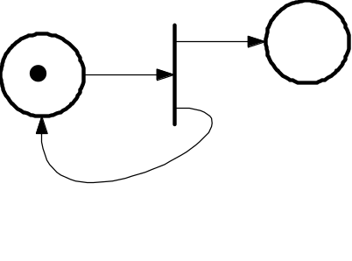
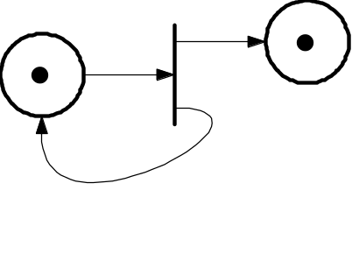
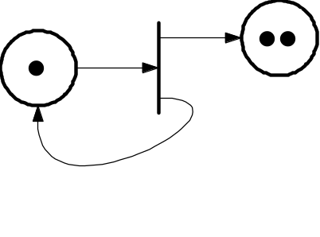
2.4. Acumulação de marcas
....

Slide 10
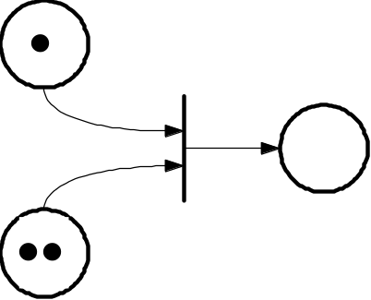
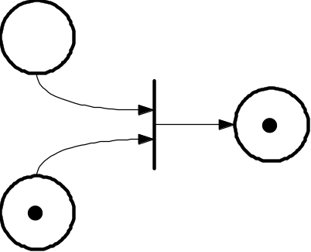
2.5. Remoção de marcas
- remover uma marca de cada lugar de entrada
- acrescentar uma marca a cada lugar de saída

Slide 11
3. Modelagem com R.P.
Modelo ≡ representação dos fatores considerados importantes, do objeto de estudo
O modelo deve trazer novas informações sobre o objeto de estudo
Vantagens do uso dos modelos
  baixo custo
  eliminação do perigo do uso dos sistemas reais

Slide 12
3.1. Modelos baseados em R.P.
Aplicação:
  sistemas orientados a eventos discretos
  eventos concorrentes ou paralelos
R.P. modela
  condições: lugares
  eventos: transições
  arcos: interação entre condições e eventos

Slide 13
3.2. Estado da R.P.
Estado do sistema:
  Corresponde a uma marcação da rede
Alteração do estado do sistema:
  Cada disparo de transição altera a marcação da R.P.
  A alteração da marcação corresponde a alteração do estado do sistema modelado

Slide 14
4. Exemplos
Escalonador (simples) de processador
  Processos chegam e devem ser processadas
  Existe uma “fila” de entrada (fila de aptos)
Elevador
  Pode-se modelar de diferentes formas
  A escolha da forma, depende dos objetivos da modelagem
Semáforo
  Novamente, o modelo depende dos objetivos
  Modelo mais complexo: com controle de acesso

Slide 15
Escalonador
Descrição informal
  Processos são colocadas em uma fila de entrada (F.E.)
  Quando a CPU estiver livre e existirem processos na L.E., o processamento é iniciado
  Quando o processamento for encerrado, os resultados são colocados na fila de saída (F.S.)
  Se não houverem mais processos na F.E., a CPU fica parada

Slide 16
Condições e Eventos
Condições de interesse
  CPU parada (PAR)
  processos na F.E. (PFE)
  em processamento (PROC)
  processos na F.S. (PFS)
Eventos de interesse
  colocar processo na F.E. (COLOCAR)
  iniciar processamento (INICIAR)
  final do processamento (FINAL)
  informar resultados do processamento (INFO)

Slide 17
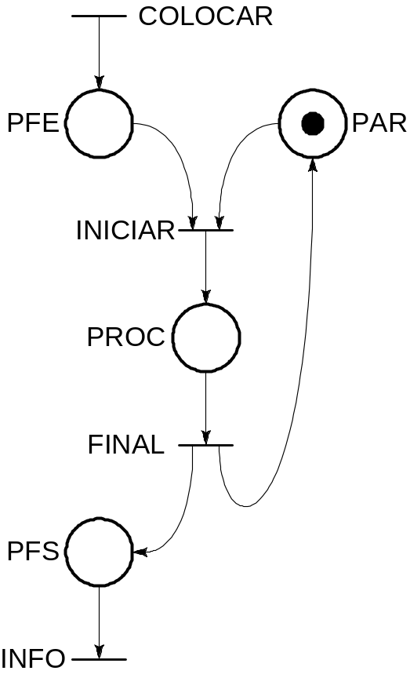
Rede de Petri
Modelo
  As filas (entrada e saída) são representadas por lugares
  Existe uma CPU disponível (uma marca em PAR)
  O tempo de processamento não é representado
    Estamos interessados na interação entre processos e não no tempo
  Como representar a existência de 3 CPUs?

Slide 18
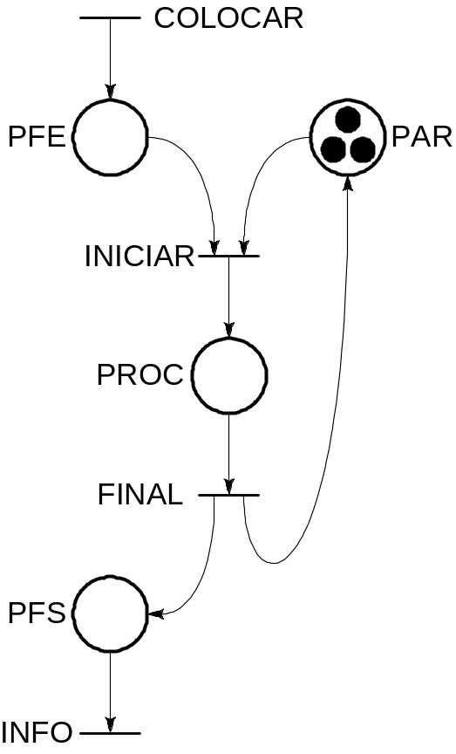
RP com três CPUs
Extensão
  Colocar 3 marcas em PAR!
  Quantas marcas podem aparecer em PROC?

Slide 19
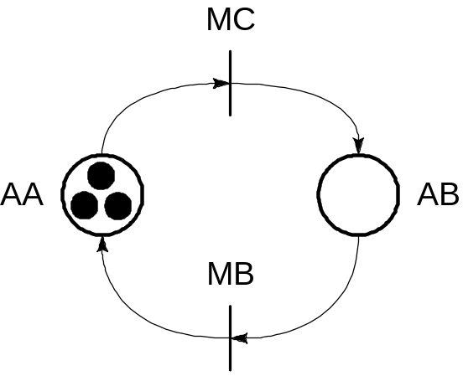
RP do Elevador (modelo 1)
Caso 1
  Lugares
    AA: Andares acima
    AB: Andares abaixo
  Transições
    MC: Move para cima
    MB: Move para baixo
  Marca
    Representa os andares

Slide 20
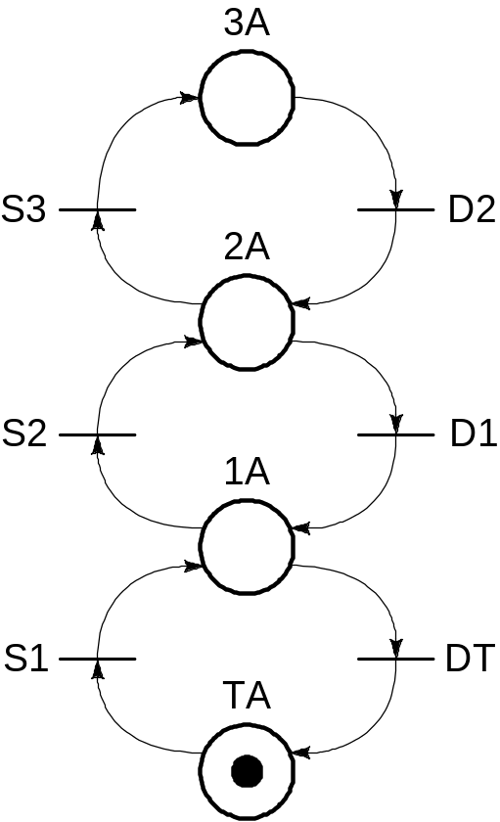
RP do Elevador (modelo 2)
Caso 2
  Lugares
    iA: Andar “i” (i=T,1,2,3)
  Transições
    Si: Sobe para o andar “i”
    Di: Desce para o andar “i”
  Marca
    Representa o elevador
    Se mais de um elevador, colocar mais marcas

Slide 21
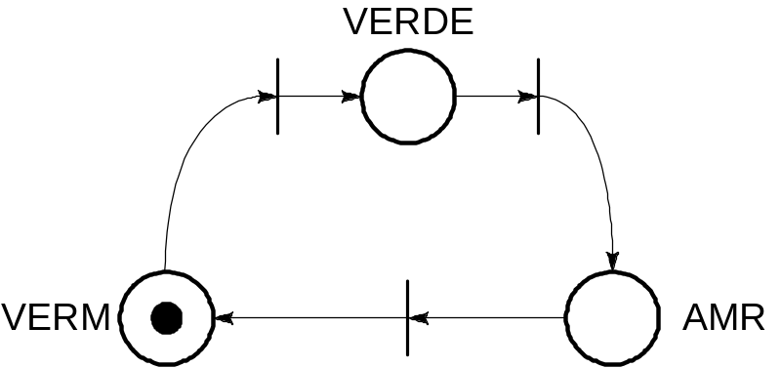
Semáforo de Tráfego
Caso 1
  Lugares
    Condições do semáforo
  Transições
    Possíveis alterações
  Marca
    Apenas uma
    Só pode haver uma lâmpada acesa

Slide 22
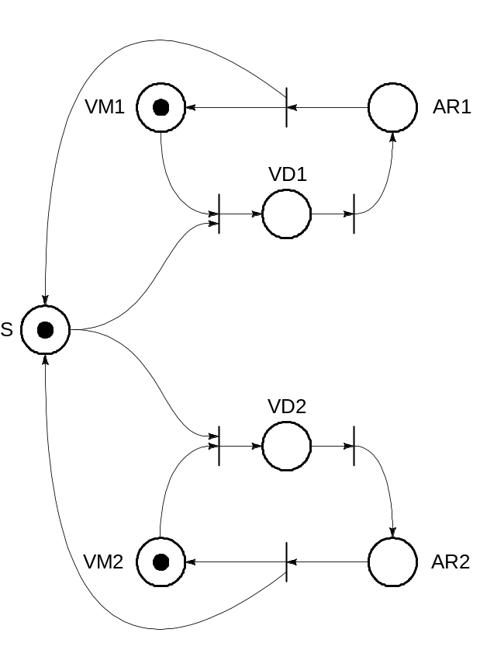
Semáforo (de tráfego e de S.O.)
Caso 2
  Lugares
    Condições dos semáforos
    S: Condição de controle
  Transições
    Possíveis alterações
  Marcas
    S=1, só libera um verde

Slide 23
Tipos de ações modeladas pelas RP
Concorrência e paralelismo
  Tarefas e processadores são entidades em paralelo
As R.P. modelam, com igual simplicidade:
  Atividades independentes (entrada e processamento das tarefas)
  Sincronizações (início de processamento = tarefa + processador)

Slide 24
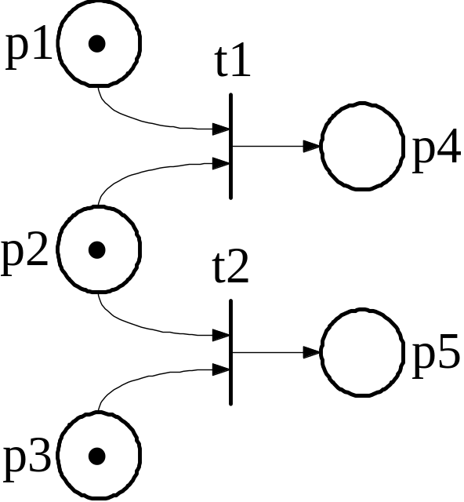
Cuidados na modelagem
Característica
  Não simultaneidade
  Se disparar t1, então t2 não dispara e vice-e-versa
    t1 e t2 estão em conflito
Garantir que este comportamento corresponda ao objeto modelado

Slide 25
Características
Natureza assíncrona
  Não existe medida de tempo
  Só importa a ordenação parcial dos eventos
Não determinismo
  Caso mais de uma transição habilitada, a escolha daquela que irá disparar é aleatória
    Isto introduz uma considerável complexidade na análise (devido às probabilidades conjuntas)
  Considera-se instantâneo o disparo das transições
    Isso leva a zero a probabilidade de disparos simultâneos
  Eventos “instantâneos” são denominados primitivos

Slide 26
Mais características
Modelagem Abstrata
  Redes de Petri não carregam significado
  Os labels não alteram a operação da rede
  Permite identificar semelhanças entre sistemas aparentemente diferentes
Número de Marcas por Lugar
  Um lugar pode conter mais de uma marca
  Quando uma transição é disparada
    Remover apenas 1 marca de cada entrada
    Adicionar apenas 1 marca a cada saída

Slide 27
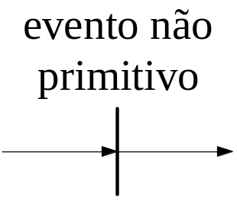
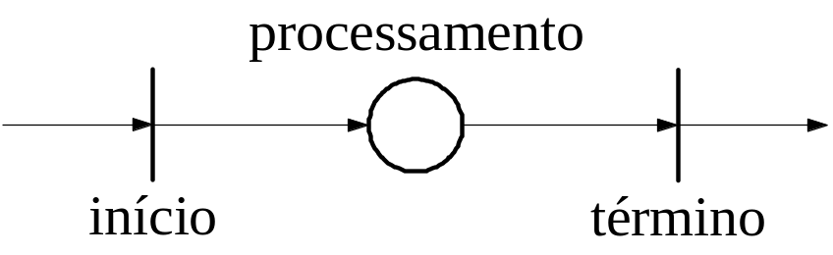
Eventos não primitivos
Caracterização
  Eventos que gastam tempo na sua execução;
  Eventos não instantâneos
Altera-se a R.P. para modelar o início e o término do evento, bem como seu tempo de processamento

Slide 28
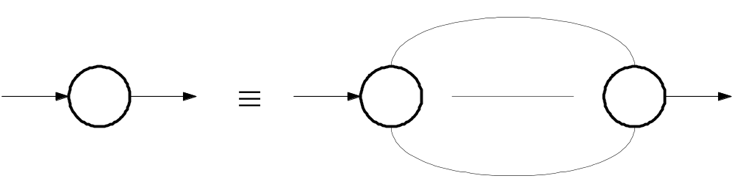
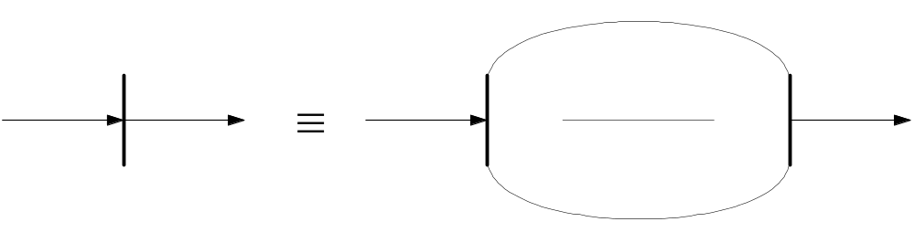
Modelagem Hierárquica

Slide 29
Modelagem Hierárquica

Slide 30
Diferentes tipos de RP
Abreviações
  Simplificações de representação
Extensões
  Alteração na forma de operação

Slide 31
Abreviações
Correspondem a simplificações de representação das RP ordinárias
Não fornecem capacidade adicional de modelagem
Algumas delas:
  RPs Generalizadas
  RP com capacidade finita
  RP Coloridas

Slide 32
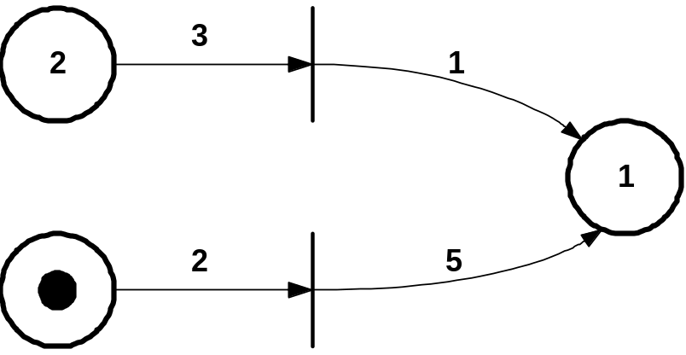
RP Generalizada
Pesos diferentes de 1 podem ser associados aos arcos
Os pesos são inteiros positivos
Representação do número de marcas por inteiros

Slide 33
RP com capacidade finita
É associada uma capacidade máxima de marcas aos lugares.
Uma transição só pode disparar se não resultar em quebra destes limites.

Slide 34
R.P.s com capacidade finita
Rede segura: suporta apenas uma marca por lugar
Rede K-limitada: suporta até K marcas por lugar
Rede conservativa: as marcas não são criadas nem destruídas. O número de marcas existentes na rede é constante
  número de entradas nas transições é igual ao número de saídas

Slide 35
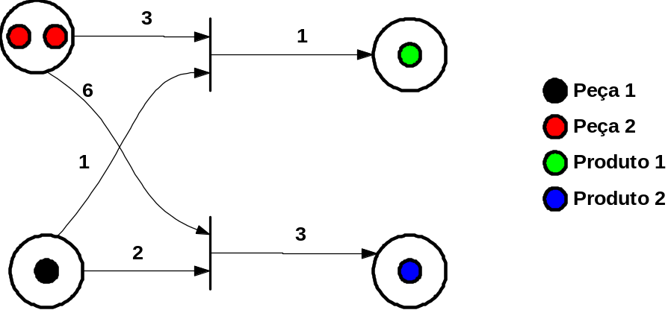
RP Colorida
As marcas possuem propriedades que as identificam.
Corresponde a “tipagem” das marcas.
  Atualmente, as “cores” são estruturas de dados
Jensen 1980,1986

Slide 36
Extensões
As regras de funcionamento sofrem alterações
Apresentam um maior poder de representação
Subclasses:
  Capacidade de Máquina de Turing
    RPs com arcos inibidores
    RPs com prioridades
  Híbridas e contínuas
  Com eventos externos e/ou tempo
    RPs sincronizadas
    RPs temporizada
    RPs estocásticas

Slide 37
RP com arcos inibidores
São acrescentados os arcos dirigidos (direcionais) inibidores
Os arcos inibidores unem um lugar a uma transição
Eles indicam que a transição poderá disparar sempre que não houverem marcas no lugar de origem.
Peterson1981

Slide 38
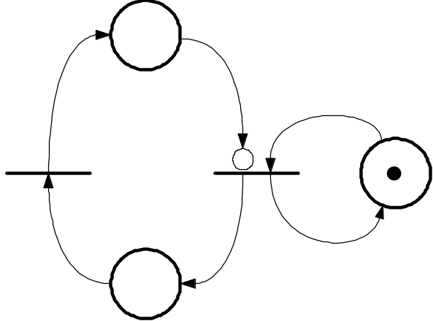
RP com arcos inibidores
R.P. com arcos normais e arcos inibidores
Arcos inibidores: só permitem o disparo da transição quando o lugar de entrada não possui marcas

Slide 39
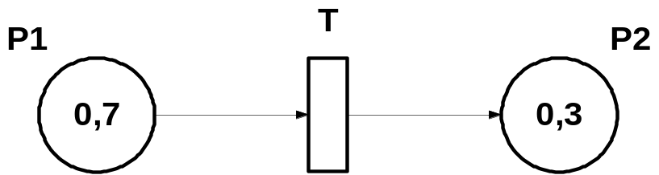
RP Contínuas
A marcação é feita por um número real (não inteiro)
As transições não são “disparadas” discretamente, mas fornecem um fluxo contínuo
Podem representar RPs discretas que apresentem um número muito grande de marcas.

Slide 40
RP Híbrida
Formada por lugares e transições tanto discretas quanto contínuas
David1994

Slide 41
RP Sincronizada
O disparo de uma transição é feito quando:
  Estiver habilitada (como na rede ordinária)
  Quando ocorrer o evento associado

Slide 42
RP T-Temporizada
Associa um tempo de disparo a cada transição.
  O valor pode ser zero (reduz a rede ordinária)
No disparo da transição
  As marcas são removidas dos lugares de entrada
  Ficam “armazenadas” na transição pelo tempo de disparo
  Ao final do tempo, são colocadas marcas nos lugares de saída
Ranchandani 1973

Slide 43
PR P-Temporizadas
Associa um tempo de disparo a cada lugar.
  O valor pode ser zero (reduz a rede ordinária)
Uma vez que o lugar receba uma marca, esta fica indisponível durante o tempo associado.
Somente marcas disponíveis podem ser usadas para habilitar transições.

Slide 44
RP Estocásticas
São RPs T-Temporizadas onde o tempo associado a cada transição é uma variável aleatória
Em geral utiliza-se uma função exponencial
Hatono1991; Molloy1982, Molloy1985

Slide 45
RP Temporal
Atribui um intervalo, [t_{min};t_{max}] de tempo às transições
  t_{min}: tempo mínimo a ser esperado entre a habilitação e o disparo.
  t_{max}: tempo máximo para que ocorra o disparo da transição, após ter sido habilitada.
O disparo só pode acontecer durante o intervalo especificado.
  O tempo de disparo deve ser nulo (não pode ser T-Temporizada)
Merlin (1974)

Slide 46
Outras extensões
Movimentação de mais de uma marca por disparo
Mais de um arco entre elementos

Slide 47
Extensões de R.P. (1)
Um lugar pode contribuir ou receber mais de uma marca por disparo de transição
  Ex: modelagem de reações químicas
R.P. generalizadas: redes que permitem múltiplos arcos entre dois elementos.
  são equivalentes a R.P. comuns
•••
3
2
≡
2
0
••
2
1

Slide 48
Alcançabilidade
Uma determinada marcação pode ser alcançada?
  Pode-se verificar se uma combinação inválida foi alcançada
A rede é ilimitada?
  Pode-se verificar se algum recurso está sendo usado além de sua capacidade

Slide 49
Princípio
Suponha uma marcação M_{i+1} alcançada a partir de uma marcação M_{i}, pelo disparo de uma transição t
Suponha que em todos em todos os lugares “s” da rede aconteça M_{i+1}(s) ≥ M_{i}(s)
Então, uma vez que M_{i}(s) disparou, M_{i+1}(s) também poderá disparar
  Logo, pode-se alcançar M_{i+2}(s) com M_{i+2}(s)≥M_{i+1}(s)
Portanto, M_{i+2}(s) também poderá disparar
Conclusão: existe uma seqüência infinita de disparos da transição “t”, quando em todos os lugares “s” da rede, M_{i+1}(s) ≥ M_{i}(s)

Slide 50
Cálculo
Colocar uma marcação inicial (M₀)
Efetuar as transições possíveis (um estágio)
  Se a nova marcação (M_{i+1}) já apareceu no ramo da árvore, este nodo é terminal;
  Se a nova marcação (M_{i+1}) for maior do que uma das que já apareceu no ramo da árvore, substituir os valores maiores por “ω”
Marcação maior: em todos os lugares “s” da rede, M_{i+1}(s) ≥ M_{i}(s)

Slide 51
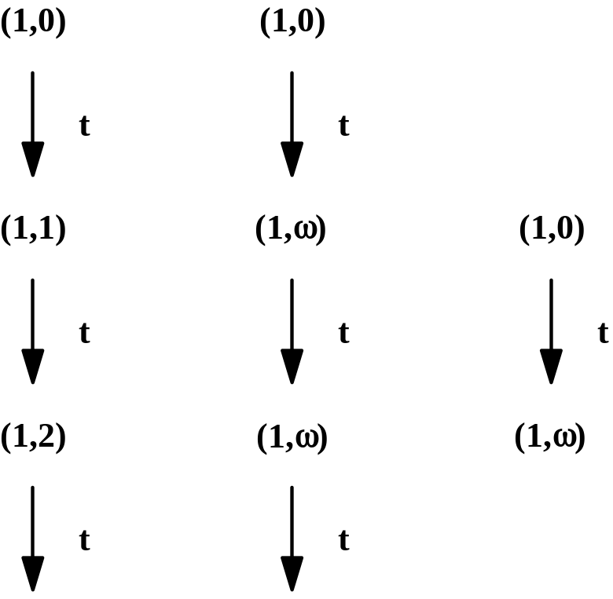
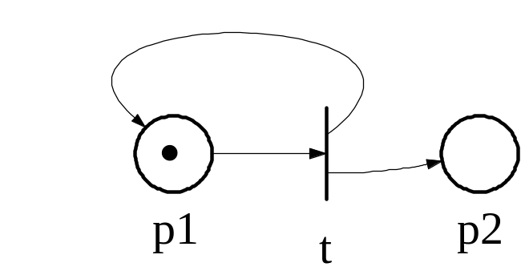
Exemplo 1

Slide 52
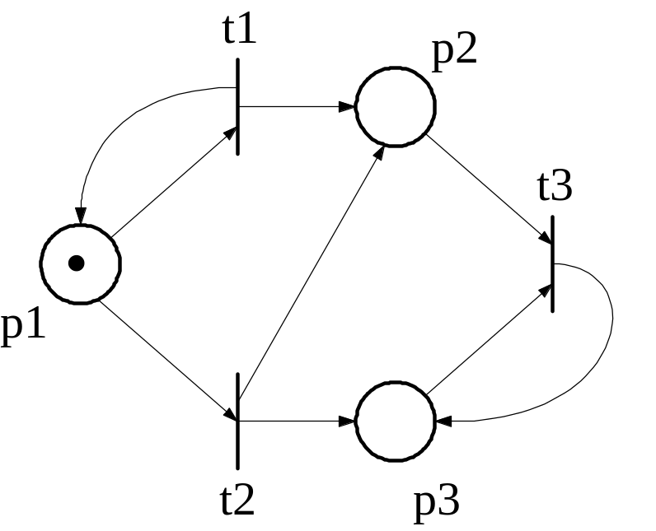
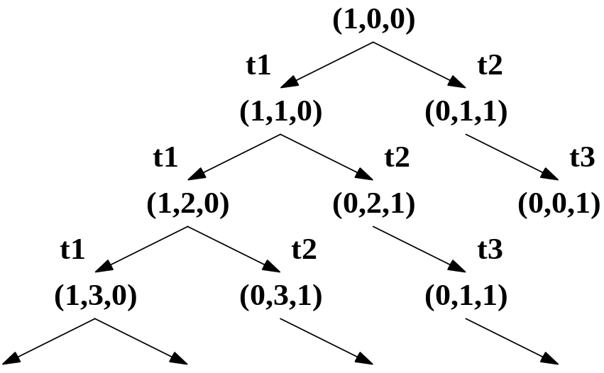
Exemplo 2

Slide 53
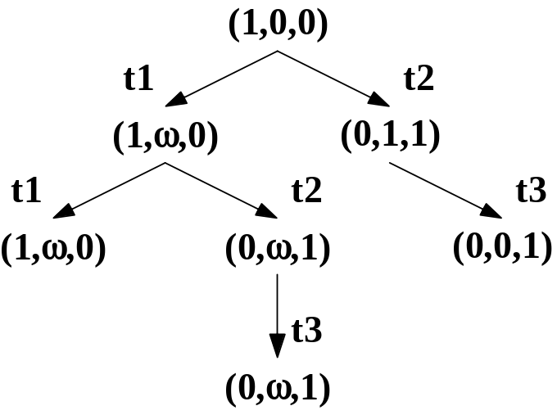
Exemplo 2 (árvore compactada)

Slide 54
Perguntas “à árvore”
A rede é ilimitada?
Pode ocorrer de “p1” e “p3” terem marcas, simultaneamente?
A soma das marcas em “p1” e “p2” são sempre maiores do que zero?
E a soma de “p1” e “p3”

Slide 55
Exercício
Para a rede do exemplo 2 mas considerando uma marcação inicial com 2 marcas em “p1”, calcular a nova árvore

